Slide 1
デジタルアーカイブの構築の歩み 【詳細】
2016年５月４日
同志社大学大学院総合政策科学研究科
嘱託講師 中山正樹
Notes:
国会法第130条及び国立国会図書館法により国会に設置され、 図書及びその他の図書館資料を収集し、国会議貝の職務の遂行に資するとともに、行政及び司法の各部門、更に日本国民に対し図書館奉仕を提供することを目的とする図書館

Slide 2
デジタルアーカイブ構築【概要】

Slide 3
① 資料デジタル化
【現状】
・246.5万点（図緑色）のデジタル化を実施
・48万点をインターネット提供、131万点（絶版等資料）を図書館等へ送信
・復刻・翻刻目的に限ったデジタル化データの試行提供
【デジタル化の課題①】
・現行NDLデジタル化方針における対象は赤色部分。デジタル化の優先順位の見直し
－国内刊行欧文誌
－官庁出版物
－（古い）博士論文
－（新しい）学協会出版物/紀要類
国立国会図書館
【利活用の課題】
・学協会等の学術情報のインターネット公開の拡大
・デジタル化データの二次利用の促進＝教育目的、出版目的←孤児著作物の権利処理
・全文テキスト化とその活用（検索目的、視覚障害者等の利用目的）
【デジタル化の課題②】
・NDL以外の図書館等のデジタル化の促進
・他の図書館等が作成したデジタル化データのNDLからの送信
公共図書館
・地域資料のデジタル化
大学図書館
・博士論文（Ｈ13～）のデジタル化
・論文/紀要類のデジタル化
文書館・美術館・博物館
・「日本語の歴史的典籍」プロジェクト（国文学研究資料館）
・所蔵品のデジタル化
Notes:
■当館資料のデジタル化
・当館所蔵資料のデジタル化は1/4。
・他機関が保有している資料も含めて国全体でデジタルコレクションの構築

Slide 4
② インターネット資料・オンライン資料等
【課題】
・学協会がもつ会議録等の収集（DRM付きor別フォーマット）
・文献と結びついた研究データの収集・蓄積・保存
・公的機関のオープンデータへの対応（アーカイブの検討）
・長期利用保証のためのデータ変換
【現状】 枠内が収集・提供できているもの。枠外はできていないもの
国立国会図書館
【コンテンツ構築】
・インターネット資料（ウェブサイト）の収集：国・地方公共団体、大学等
・無償かつDRMなしのオンライン資料（PDF・EPUB・DAISY）の収集
・国のウェブサイトからのオンライン資料の切り出し
・電子版博士論文（機関リポジトリ以外）の収集
【コンテンツ提供】
・「国立国会図書館デジタルコレクション」＆「WARP」による提供
政府機関
・公共データ
・データベース
研究機関
・論文
・研究データ
・データベース
学協会
・DRM付きのデジタルデータ（会議録/学会誌含む）
・ウェブサイト
大学図書館
・機関リポジトリ内の
－論文/紀要類
－教育系コンテンツ
－研究データ
・データベース
民間
・ウェブサイト（大学以外）
・ブログ、ツイッター
出版社
・電子書籍（有償）
・商用データベース
・データパブリッシング
科学技術振興機構
・J-STAGEによる電子ジャーナル提供
・オープンアクセス推進
国立情報学研究所
・機関リポジトリ支援（JAIRO Cloud）
・アーカイブ支援（NII-REO）
・学協会支援（Informatics Square）
Notes:
■オンライン資料の収集
・無償オンライン資料は、インターネット上から消失する可能性が高い。
・当館だけでは不可能。
・有償オンライン資料は、電子書籍市場が拡大する形の出版界を支援する方策を取ることが先決ではないか。（図書館での電子書籍サービス等も含めて）
・有償電子書籍は、すぐに消失しない。→ダークアーカイブ化し、出版界が書庫として利用することの模索
■インターネット情報の収集
・国等の公的機関の網羅的な収集の実現方法（インターネットアーカイブ社との連携）
・民間のインターネット情報の収集の実現（あらゆる記録・記憶を収集することの実現を目指して）

Slide 5
資料デジタル化と提供状況（インターネット及び図書館送信）
「いつでもどこでもだれでも」が電子図書館サービスの理念
国立国会図書館は所蔵資料をデジタル化できる（著作権法第31条2項）
デジタル化資料
※著作権関連
の慎重調査
国立国会図書館
デジタルアーカイブ
著作権
消滅
全248.5
万点
館内限定
62万点
文化庁
長官裁定
国立国会
図書館
館内利用者
著作権
存続
権利者・詳細不明
185万点（48万＋137万点）は、公共図書館の蔵書と言える
しかし、インターネット公開していない200万点は、ILLもできない。
権利者許諾
NDLデジタルコレクション等
インター
ネット
利用者
絶版等
137万点
公共・大学
図書館等
館内利用者
アクセス月19万件
市場で入手困難な資料は図書館送信できる
（著作権法第31条3項）
48万点
現在500館程度
ILL加入館の1/5
アクセス
月490万件
アクセス月1万３千件
Notes:
中期計画の1つ目の柱。デジタルアーカイブの構築。その中の「資料デジタル化と提供状況（インターネット及び図書館送信）」
今日の話しの中のメインではないので参考として
●所蔵している資料の原本保全のために、所蔵資料をデジタル化できる
・資料デジタル化は、全248.5万点
●著作権が切れたものはインターネット公開
・48万点
●著作権が存続していても、市場で流通していない（絶版本）は公共図書館等で閲覧できる
・137万点
●NDL館内限定
・62万点
■考察
●「いつでもどこでもだれでも」が電子図書館サービスの理念
●185万点（48万＋137万点）は、公共図書館でも利用できる。公共図書館の蔵書と言える
●しかし、インターネット公開していない200万点は、ILLもできない。
・著作権が存続していても、絶版になっているものは、広くインターネット公開まで拡大できないか？
・館内限定のデジタル資料は、本を裁断したものもあり、原本保全のため、図書館間貸出もできない⇒図書館送信できる図書館の範囲が広がることを期待したい
■文化庁の著作権法の解釈変更
・公共図書館、大学図書館でも絶版本はデジタル化ができる
・公共図書館、大学図書館がデジタル化した資料も含めて、図書館送信ができる
●（検討中）
・権利者への補償を事後供託とする制度
・孤児著作物の権利者捜索要件の緩和

Slide 6
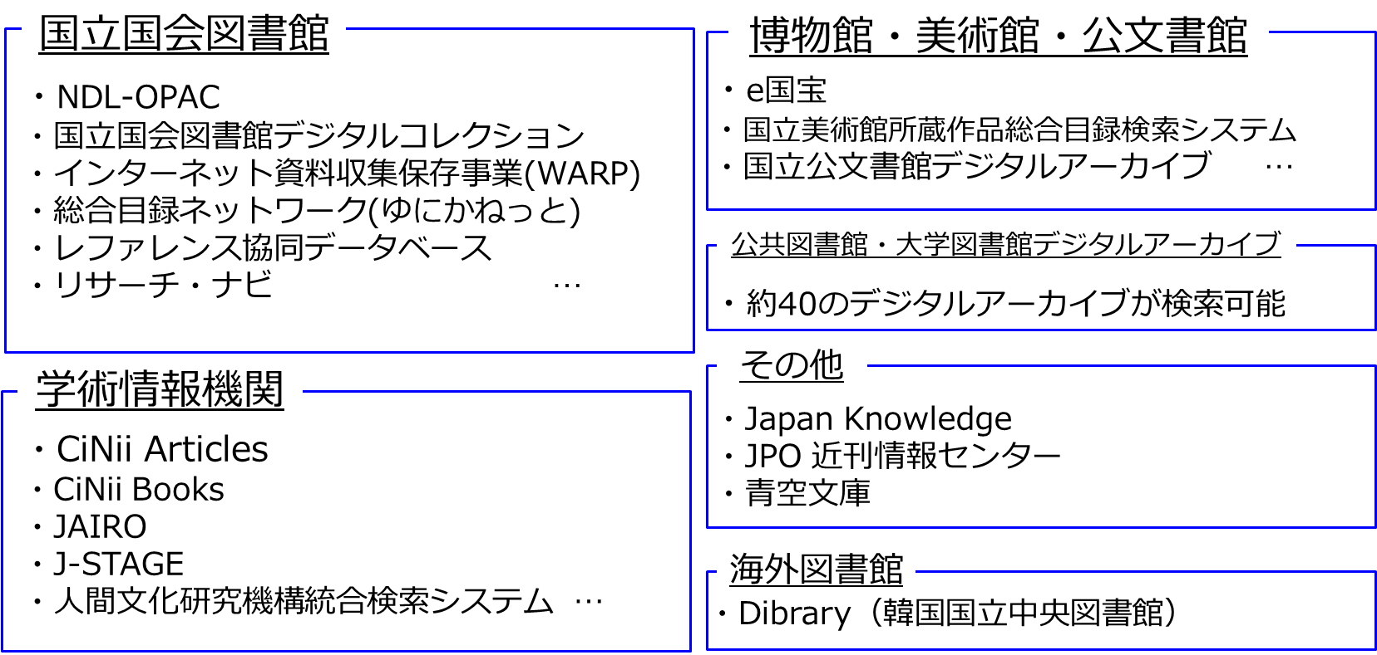
③ 電子情報資源の組織化と連携
【現状】 国立国会図書館サーチによる連携先データベースは約100
赤字が検索対象になっていないもの。
【課題】
・（コンテンツのある）デジタルアーカイブとの連携の拡充
・連携促進には領域ごとのアグリゲータが必要
・メタデータ/コンテンツの利用に係るライセンスの明示
・外国への発信対応（ローマ字検索等）
・識別子付与の強化（ 研究データ含む）
公共図書館
・所蔵目録
・約6割のデジタルアーカイブ
国立国会図書館サーチ
研究機関
・所蔵目録
・論文
・多くのデジタルアーカイブ
・研究データ
《連携に必要なもの》
・メタデータ記述要素（DC-NDL）
・語彙統制
・各種識別子（DOI，ISIL，ORCID･･･）
科学技術振興機構
・J-STAGE
国立情報学研究所
・CiNii
・JAIRO
学協会
・論文/学会誌
大学図書館
・所蔵目録
・論文/紀要
・約9割のデジタルアーカイブ
・研究データ
博物館・美術館・公文書館
・作品目録
・多くのデジタルアーカイブ（文化資産オンライン）
出版社
・電子書籍目録
・ほとんどの商用データベース
Notes:
■組織化
・電子書籍・電子雑誌の書誌（メタデータ）の精緻度
・媒体に関わらずメタデータを一元的に扱えるフレームワークの構築。媒体としてでなく、情報としての■組織化
・永続的識別子の付与。書誌・本文からの件名・NDC・索引の付与の省力化（収集した時点でなく、発行された時点での識別子の活用）
■利用者サービス(来館者サービス、レファレンス、遠隔サービス)
・デジタルだからこそできる利便性の訴求。
・利用者へ情報が届きやすく（見つけやすく）すること、情報を用いた活動をしやすく（利用しやすく）すること
・資料の閲覧・複写申込みだけでなく、研究者が集い、司書がサポートする場の提供
・本文内容を活用した書誌・典拠情報、解題情報、資料の関連性、目次、要約、主題情報、雑誌記事索引等の機械付与も含めた検索・閲覧サービス
●書誌情報の早期提供
・全国書誌とは？ 当館が収集した冊子体出版物、オンライン資料だけで、全国書誌と言えるか？全国書誌が提供された時点で誰が使うのか？
・メタデータの作成において活用する外部情報資源、職員の業務、外部委託
●当館デジタル化資料の二次利用の促進
・図書館送信サービスの拡大

Slide 7
資料のデジタル化

Slide 8
NDL所蔵資料のデジタル化
インターネットを通じていつでも、どこでも読める「電子図書館の蔵書」として構築。
そのため、著作権保護期間満了、著作権者の許諾を得る、文化庁長官裁定を受けて、公衆送信を可能としてきた。
2009年から保存目的でのデジタル化にも着手。
2010年の1月の著作権法改正では、国立国会図書館が資料保存の目的でデジタル化することを、法律上に明確した。
2009年に国の経済対策の一環として127億円（1.5億ドル）の補正予算が計上され、また2010年にも10億円（1200万ドル）が計上される。
出版者、著作権者等で構成する関係者協議会で提供範囲について、協議を重ねている。
Notes:
当館資料のデジタル化についてです。
国立国会図書館のデジタル化は、従来、インターネットを通じていつでも、どこでも読むことのできる電子図書館の「蔵書」としてデジタル化が行われてきた。
江戸期以前（～1868）の古典籍資料、明治期刊行資料等、著作権保護期間が満了した資料か、そうでないものは著作権者の許諾の得るか、著作者不明のため文化庁長官による裁定を受けることによってインターネットでの提供を可能としてきた。今後も、インターネットで提供できる資料を増やすために努力を続けていくつもりである。
2009年以降、新たな枠組みによるデジタル化にも着手している。それは、保存を目的とするデジタル化である。国立国会図書館での法定納本は1冊であり、利用と保存を両立させることが困難なため、利用による資料損傷を避けるためにデジタル化を行うものである。従来は、マイクロフィッシュ等で保存をしてきたものであるが、利用のしやすさや技術進展を考慮して、資料保存の主たる方法をデジタルによる保存に切り替えている。
なお、今年の1月から施行された新著作権法では、当館が資料保存の目的でデジタル化することを、法律上明確にするように法改正が行われた。その結果、インターネットでの提供を可能とする権利処理を行う前に、まずは保存目的でデジタル化を行っている。

Slide 9
図書館資料の保存と利用
資料は、利用によって、劣化損傷する
～紙質や利用頻度から～
資料保存対策
マイクロ化
媒 体 変 換
（長年の実績）
～保存と利用の両立～
デジタル化
（可能性大の新技術）
＜留意点＞
・著作権の尊重 ・利用者利便性の向上 ・出版文化の隆盛
9

Slide 10
資料デジタル化予算の推移
※平成21､22両年度の補正予算にて大規模に予算措置、
著作権法改正と相まって一気にデジタル化が進展
平成12～26年度 総額 153億円
22補正 10億円
21補正 127億円
年度 | 12 | 13 | 14 | 15 | 16 | 17 | 18 | 19 | 20 | 21 当初 | 22 当初 | 23 | 24 | 25 | 26
予算 | 1. 0 | 1. 5 | 2. 2 | 2. 4 | 1. 2 | 0. 4 | 2. 2 | 0. 8 | 1. 3 | 1. 3 | 1. 3 | 0 | 0 | 0. 2 | 0. 2
（単位：億円）
10年間で 14億円
※平成12年度
明治期刊行図書デジタル化予算からデジタル化を開始（2～4万冊/年）
21・22年度
補正予算
10
Notes:
資料デジタル化経費総額：153億円

Slide 11


デジタル化資料の提供状況～利用者別
インターネット利用者
国立国会
図書館
館内利用者*
著作権が切れている／許諾／文化庁長官裁定
48万点
新たな知識の創造
公共・大学
図書館等の
館内利用者*
原資料の
保存のための
デジタル化
全246.5万点
デジタル化資料
絶版等市場に流通していないもの
131万点
図書館送信
(平成26年1月～)
＜利用方法＞ 閲覧 ＋ 複写 （*図書館内では条件あり）

Slide 12
デジタル化資料の提供と著作権保護
国立国会図書館は所蔵資料をデジタル化できる
（著作権法
第31条2項）
デジタル化資料
※著作権関連
の慎重調査
全
246.5
万点
国立国会図書館
デジタルアーカイブ
著作権
消滅
国立国会
図書館
館内利用者
文化庁
長官裁定
著作権
存続
権利者・詳細不明
権利者許諾
絶版等
NDLデジタルコレクション等
インター
ネット
利用者
131万点
公共・大学
図書館等
館内利用者
アクセス月19万件
図書館送信
できる
（著作権法第31条3項）
アクセス
月490万件
アクセス月９千件
48万点

Slide 13
デジタル化及びデジタル資料の収集の歩み
デジタル化 | 内容
～2009年 | 著作権処理を行い、デジタル化、インターネット提供
2010年1月（改正著作権法施行） | 原資料保存のため、著作権者の許諾なく、図書館資料をデジタル化し館内提供
2013年1月（改正著作権法施行） 2014年1月（正式運用開始） | デジタル化した資料のうち、絶版になっているものを、公共図書館へ送信開始
デジタル資料の収集 | 内容
2010年10月 | パッケージ系電子出版物の 納本制度による収集開始
2002年11月 | WARP（インターネット資料収集保存事業） 開始（許諾による収集）
2010年4月 | 公的機関のインターネット資料の 制度的収集開始
2013年7月 | 民間のオンライン資料（電子書籍、電子雑誌等）の制度的収集開始（当面、無料かつDRMのないもの）
Notes:
デジタル化及びデジタル資料の収集の歩み
電子情報として当館がデジタル化するものと、デジタル化されたものを集めるものと二通りある
デジタル化
～平成21年（2009年） 著作権処理を行い、デジタル化、インターネット提供
没年後50年が経過していることを調査、確認できない場合は文化庁裁定による（ 明治期図書の7割が文化庁長官裁定制度による）
平成22年1月（改正著作権法施行） 「保存のため」の資料デジタル化が可能に
原資料保存のため、著作権者の許諾なく、図書館資料をデジタル化し、原資料に代えて館内提供（著作権法第31条第2項の新設）
平成25年1月（改正著作権法施行） （著作権法第31条第3項の新設）
平成26年1月（正式運用予定） 公共図書館等への送信が可能に
デジタル化した資料のうち、絶版になっているものを、公共図書館へ送信開始
デジタル資料の収集
平成12年10月 パッケージ系電子出版物の納本制度による収集開始
平成14年11月 WARP（インターネット資料収集保存事業）開始（許諾による収集）
平成22年4月 国立国会図書館法改正：公的機関のインターネット資料の制度的収集開始
公的機関のウェブサイトの網羅的収集が可能に、また白書、都道府県公報、電子雑誌等を中心とした著作単位での登録も実施
平成24年6月改正国立国会図書館法成立：平成25年7月施行、民間のオンライン資料（電子書籍、電子雑誌等）の制度的収集開始（当面、無料かつDRMのないもの）
私人が出版するオンライン資料について、国立国会図書館への送信等を義務付ける→当面、無償でDRMが掛けられていない資料が対象。市販の電子書籍、電子雑誌等への対応が課題

Slide 14
資料デジタル化の現下の方針 ⑴
「国立国会図書館の資料デジタル化に係る基本方針」
（2013年5月27日国図電1305201号）
1．国立国会図書館の取組の考え方
人々が将来にわたり利活用できるように、我が国の豊かな文化的な資産を広く収集・保存する
関係機関と連携して社会全体で知識・文化の基盤を構築する
これらの取組によって、人々の創造的な活動に貢献する
この取組の一環として
財源の確保に努め、所蔵資料のデジタル化を進める
デジタル化資料の提供により、原資料を保存する
検索の利便性や障害者を含むあらゆる人々の利用可能性を高める
関係機関等との有機的な連携により、知識・文化の基盤を構築する

Slide 15
資料デジタル化の現下の方針 ⑵
2．対象資料の範囲
①1980年頃までの国内刊行図書
②歴史的価値の高い外国刊行の日本関係資料等
3．対象資料選定の際の評価要素
①唯一性・希少性 ②資料の劣化状況・保存の緊急性 ③利用機会の拡大 ④社会的ニーズ ⑤内外の体系的デジタルコレクション構築への貢献
4．デジタル化の方法
①当面、画像データ作成 ②ただし、検索の便のため、目次情報はテキストデータ化 ③視覚障害者等に対する提供、戦前期議会会議録の活用を視野に、本文テキストデータ化を段階的に取り組む
5．資料デジタル化の成果を利活用する努力
①国の文化的資産として、資料デジタル化の成果を社会的に利活用できること
②そのため、著作権等に留意しつつ社会的な理解を得ること
6．東日本大震災アーカイブ構築のために
関係機関と調整しながら関係記録を後世に伝えるため、デジタル化に取り組む

Slide 16

現下の最優先のデジタル化対象
転載等による
広範な利用
そもそも
デジタル
データ
がなく
デジタル化
が必須
印刷工程で
デジタル
データ利用
インターネット
を通じて発信
約４８万点
図書館送信サービスを通じて利用提供
約１３１万点
約90万点
（～1968年）
－古典籍を除く－
約88万点
(1969～
80年頃)
図書
(1980年代～)
国内刊行雑誌
約123.5万点（～2000年）

Slide 17
資料デジタル化をめぐる課題
財源の獲得
本文テキスト化の作成とその利用
⇒ 検索及び検索結果表示のための利用／研究者による調査・研究利用に資する
⇒ 段階的に取り組む （実証実験等を経る）
・視覚障害者向けの読書機会を拡げるための本文テキスト化
⇔ （平成21年著作権法改正の際の両院員会附帯決議）
「国立国会図書館で電子化した資料の有効な活用を図る」
・戦前期帝国議会会議録の本文テキスト化

Slide 18
インターネット資料収集

Slide 19
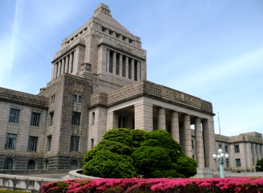
インターネット資料の制度的収集
発信者
国
義務から除外
国立国会図書館
国会／行政司法
独立行政法人 国公立大学
自動収集（複製）
送付の要求
館内（閲覧、プリントアウト）
送付（複製）
地方公共団体
複製について著作権を制限
その他公社等
著作権者の許諾が必要
インターネット
Notes:
インターネット資料の制度的収集
まず、インターネット等を通じて流通するデジタル情報の収集・保存と利用に関しては、一昨年（2009年）7月に国立国会図書館法と著作権法が改正され、昨年4月から国、地方公共団体、国立大学等の公的機関が発信するインターネット資料について、著作権者の許諾なく収集できるようになりました。
国のウェブサイトについては月1回、都道府県等のウェブサイトについては年4回収集することとしています。
収集は主として収集プログラムによる自動収集です。収集したインターネット資料の利用に関しては、従来の出版物と同様館内利用が原則となっていますが、収集を開始する際に、インターネット配信ができるように発信者の許諾処理も行っています。
これまでに収集した実績から、データ量が想定より大きく、ストレージの確保が課題となっております。
安価で拡張性に優れたストレージを確保する取組とともに、追加・変更されたファイルのみを対象とする差分収集の実現に向けた実証実験を行いました。

Slide 20
収集したウェブサイトのデータ量の変遷
（2015年3月末現在）
8,823 タイトル
データ容量：533 TB
タイトル
累積データ容量（TB）
2002年度
2004年度
2006年度
2008年度
2010年度
2012年度
2010年度 制度的収集開始
Notes:
・当館でのウェブサイトの収集は、2002年にまず実験事業として開始されました。すでに実験事業から数えて10年が経過しています。2006年に実験事業から本格事業化し、さらに2010年からは公的機関のウェブサイトを法に基づいて大規模に収集するようになりました。
・現在では、ここに書いた通り、「7,562タイトル」「283TB」のウェブサイトを収集・蓄積しています。

Slide 21
オンライン資料収集

Slide 22
オンライン資料の収集
オンライン資料とは
インターネット等により出版（公開）される電子情報で、図書又は逐次刊行物に相当するものであり、電子書籍・電子雑誌等を指す。（次ページ参照）
納入義務対象は、2013年7月1日以降に、私人がインターネット等で出版（公開）した電子書籍・電子雑誌等のうち、
⇒特定のコード（ISBN、ISSN、DOI）が付与されたもの
⇒特定のフォーマット（PDF、EPUB、DAISY）で作成されたもの
のいずれかであって、無償かつDRMのないもの*
具体例
年鑑、要覧、機関誌、調査報告書、事業報告書、学術論文、紀要、技報、ニュースレター、小説、実用書、児童書等
2013年7月に、制度に基づく民間の「オンライン資料」の収集を開始した。
*当分の間、有償のもの、DRMのあるものは義務免除。
Notes:
・オンライン資料とは、“インターネット等により出版（公開）される電子情報で、図書又は逐次刊行物に相当するもの”という概念であり、電子書籍・電子雑誌等を指します。
・平成25年7月1日から、納本制度に準じ、民間のオンライン資料を国立国会図書館に納入することが公開者や出版者に義務付けられました。
・納入義務対象となる資料についてですが、私人がインターネット等で出版、公開した電子書籍・電子雑誌等のうち、「特定のコードが付与されたもの」または「特定のフォーマットで作成されたもの」のいずれかに該当するものであって、無償かつDRMのないものです。
・「特定のコード」とは、ISBN、ISSN、DOIです。これは、紙媒体の図書、雑誌等に付されたISBN、ISSN等ではなく、電子書籍、電子雑誌等それ自体に付されたISBN、ISSN等を指しています。したがって、デジタル化資料の場合、元の資料にコードがついていても、電子出版物自体に対してコードがついていない場合には、対象とはなりません。
・「特定のフォーマット」とは、PDF、EPUB、DAISYです。
・なお、この「特定のコード」と「特定のフォーマット」とは、OR条件です。ですので、PDFではあるがISBNがない、HTMLだけれどもISSNがある、といったようなものは、いずれも対象です。もっとも、実際のインターネット上の電子情報において、電子出版物としてのISBN、DOIが付与されているものは、まだ数としてはそれほど多くなく、ISSNがある程度あるのみです。したがって、単純化するのであれば、当面は「PDFとEPUBは納入対象」と考えることができます。納入されるものの具体例としては、「年鑑、要覧、機関誌、調査報告書、事業報告書、学術論文、紀要、技報、ニュースレター、小説、実用書、児童書等」が挙げられます。簡単に申し上げますと、「仮に紙で出版されていれば納入対象となるもの」と考えてよいです。
・なお、我が国の電子書籍フォーマットとしては、XMDFと.BOOK、最近ではKindle Formatも普及しています。しかしながら、それらは、主に有償での流通を想定して作られたフォーマットであり、今回は、無償のものに限定して収集対象といたしますので、納入義務対象には含めておりません。将来的に、有償のものを制度の対象にした段階で、告示を改正し、それらのフォーマットも含めることを検討していきたいと思っています。

Slide 23
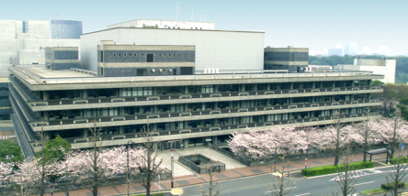
オンライン資料の収集から提供までの流れ
収 集
【方法】
○自動収集、送信又は送付
※送信用システムは、来年早々にリリース
【経過措置】
○当分の間、有償のもの、DRMのあるものは義務免除
納入義務者
（民間の出版社、出版者等）
電子書籍・電子雑誌等
自動収集
又は
送信・送付
国立国会図書館
利 用 提 供
○館内での閲覧サービス
※複写サービスは、館内複写、遠隔複 写とも、準備が整い次第、実施
データを
蓄 積
館内での閲覧サービス
2013年10月に利用提供を開始。
Notes:
・こちらは、オンライン資料の収集から提供までの流れを示したものです。
・図の右上の囲みにある電子書籍・電子雑誌等を、民間の出版者の方の申出に応じて当館からの自動収集（つまり、クローラーによる収集）、又は民間の出版者の方による送信・送付により、収集します。
・図の右下にあるように、収集したデータは国立国会図書館において蓄積します。利用提供は、現状、国立国会図書館の館内での閲覧サービスのみ実施しています。（また、複写サービスについては、図の左下の囲みに記載のあるとおり、館内複写、遠隔複写とも、準備が整い次第、実施します。）

Slide 24
電子版博士論文の収集
2013年4月1日に、学位規則が改正・施行されたことに伴い、博士論文は、インターネットの利用により公表されることになった。それに伴い、NDLでは、従来紙媒体を収集していたところ、電子データを収集することになった。
博士論文の送付方法は、主に以下の2種類。
学位授与大学が、機関リポジトリで公表し、メタデータを国 立情報学研究所（NII） の「学術機関リポジトリデータベース（IRDB）」に提供している場合は、 IRDBのメタデータを利用して当館が自動収集。
①以外の機関リポジトリやホームページ等で公表する場合は、送信用システムにより送付。
収集した博士論文は当館施設内で閲覧に供する。また、許諾を得られたものはインターネット公開。
Notes:
・当館では、前身の帝国図書館から引き継いだ分も含め、1923年9月以降の博士論文を所蔵しています。点数は、2013年3月末現在で約57万件です（年間約1万6,000点の受け入れ）。閲覧・複写、遠隔複写が可能です。
・2013年4月1日に、学位規則が改正・施行されたことに伴い、博士論文は印刷によるのではなく、インターネットの利用により公表されることになりました。それに伴い、当館では、従来紙媒体を収集していたところ、電子データを収集することになりました。ただ、電子データになっても、当館の役割は変わりません。従来と変わらず、博士論文の網羅的な収集を図り、各学位授与大学等による分散的な保存・提供を補完し、長期的な保存機能を担います。
・当館への送付方法は、主にここに書いた2種類です。IRDBを介しての収集は、来年度下半期には開始する予定です。
・収集した博士論文の利用は、「当館施設内で閲覧に供する」については、前スライドで説明したオンライン資料と同じです。また、許諾を得られたものはインターネット公開します（送信用システムで収集した場合のみです）。

Slide 25
オンライン資料の制度収集
国等 | 図書・逐次刊行物等 の伝統的な出版物 | パッケージ系電子出版物
 |  |  | 「オンライン資料」 （図書・逐次刊行物に相当するもの）
 |  |  | Ａ 無償出版物 (DRMなし) | Ｂ 有償出版物 (DRMなし) | ウェブ サイト 情報
民間
 |  |  | Ｄ 無償出版物 (DRMあり) | Ｃ 有償出版物 (DRMあり)
有形
無形
「インターネット資料」
ウェブサイト
情報
＝国立国会図書館法（館法）24条、24条の2、25条に基づく収集
＝館法25条の3に基づく収集
＝現在の収集の対象（2013年6月22日公布の館法25条の4）
25
Notes:
出版物あるいは資料の概念
まず、一番左に図書・逐次刊行物等、紙の伝統的な出版物がございます。さらに、CD-ROM等のパッケージ系電子出版物があります。
ここまでは有形の資料です。
そして、無形の電子情報として、インターネット資料があります。厳密には、インターネット資料以外の無形の電子情報、例えば、パソコン通信や携帯電話の情報等もあるわけですが、それはこの図では捨象しております。
さて、このインターネット資料は、国等が出版するものと、私人、つまり民間で出版されるものに分かれます。
国等が出版するものは、電子書籍、電子雑誌に限らず、一般のウェブサイトも含めて、この濃い青の部分ですが、既に制度的に収集を実施しております。
一方、民間のインターネット資料については、従来、制度的には収集できていませんでした。
民間のインターネット資料については、一般的なウェブサイト情報は収集いたしません。したがって、この薄いピンクの部分は対象外です。
一方、この茶色の四角がかかっている、A,B,C,Dの部分、これは、「民間（私人）のオンライン資料」、すなわち、電子書籍、電子雑誌ですが、
ここは収集対象にしたいと考えております。
ただ、有料のものやDRMのあるものは、制度的にも技術的にも課題が大きいことから、今回、制度的な収集対象になったのが、
この濃い青の部分、Ａの部分のみ、今回制度的な収集対象となった、ということになります。

Slide 26
☆デジタル情報の長期保存
OAIS, 情報パッケージ(SIP, AIP, DIP)
Notes:
デジタル情報の長期保存の情報管理として、エミュレーション、マイグレーションによって、将来の利用を保証するため、技術メタデータの管理が重要。

Slide 27
再生技術情報の管理（論理保存）の課題
媒体、ストレージの問題だけでは解決しない。
電子情報のコンテンツの再生可能性を長期にわたって保障する仕組みが必要。
技術・環境の変化： 旧式化
→長期保存の対応策を含む必要がある
利用保証の2つのレベル
情報の欠損／変化がないことを保障する →ビット保存（bit preservation）
情報の内容を理解できることを保障する →論理保存（logical preservation）

Slide 28
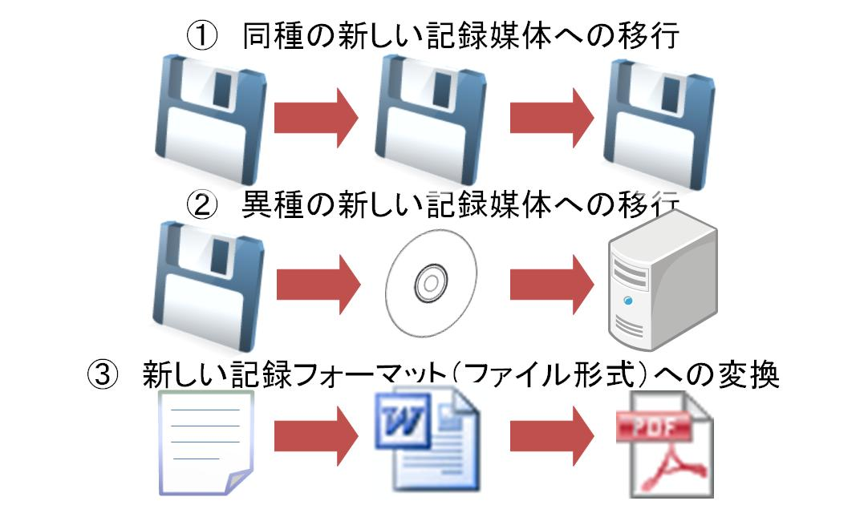
再生技術情報の管理の必要性
参考：マイグレーション
実施例：
5.25インチFD
→HDD
PhotoCD, TIFF
→JPEG2000

Slide 29
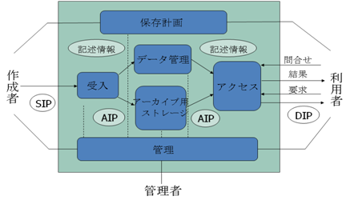
☆長期保存システムの概念モデル
OAIS参照モデル
Space data and information transfer systems -- Open Archival Information System -- Reference model (ISO 14721:2003)
Notes:
電子情報を長期的に保存するためのシステムに必要な機能やプロセスを抽象的に定めたモデル（もともとは宇宙観測データを想定）を参照しつつ、電子情報の長期保存システムの構築が行われている。
OAIS（Open Archival Information System）Reference model (ISO 14721:2003)
）は、その一つ。レファレンスモデルに沿ったパッケージとして、HPのDspace、IBMのDIASがあった。
機能として、
・受入：適切なメタデータの付与
・アーカイブ（保存）用ストレージ：定期的なエラーチェックや保存媒体の更新
・データ管理：メタデータの管理
・管理・運営：長期保存計画の立案、提供者との交渉、マイグレーションの実施
・保存計画：旧式化の検知、対応策の提示
・（アクセス）：再生環境の保存、エミュレーション
このうち、保存計画を実現する要素技術である、フォーマットレジストリやフォーマット識別ツールの開発が海外で行われている。
メタデータは、SIP（受入れメタ）、AIP（保存メタデータ）、DIP（提供メタデータ）がある

Slide 30
（参考）海外での取り組み
フォーマットレジストリ
PRONOM
GDFR（Global Digital Format Registry）
UDFR（Unified Digital Format Registry）
LCSDF（Library of Congress Sustainability of Digital Formats）
フォーマット識別ツール
DROID（Digital Record Object Identification）
JHOVE（JSTOR/Harvard Object Validation Environment）
Metadata Extraction Tool
Notes:
■フォーマットレジストリ
PRONOM：英国国立公文書館（The National Archives：TNA）
GDFR（Global Digital Format Registry）：ハーバード大学図書館
UDFR（Unified Digital Format Registry）：ハーバード大学図書館及びPRONOM、GDFR等のフォーマットレジストリプロジェクトに関連するグループや機関
LCSDF（Library of Congress Sustainability of Digital Formats）：米国議会図書館（Library of Congress：LC）
■フォーマット識別ツール
DROID（Digital Record Object Identification）：英国国立公文書館（The National Archives：TNA）
JHOVE（JSTOR/Harvard Object Validation Environment）：JSTOR[3]及びハーバード大学図書館[先端の情報技術を活用し、学術情報流通の向上を目的とした米国の非営利団体]による共同開発 先端の情報技術を活用し、学術情報流通の向上を目的とした米国の非営利団体
Metadata Extraction Tool：ニュージーランド国立図書館

Slide 31
電子情報の長期保存の課題（まとめ）
大容量で長期間監視不要な記録媒体
ストレージ技術のさらなる進歩
コスト、データ移行、遠隔地バックアップ等
再生技術情報の管理（論理保存）の実現

Slide 32
NDL所蔵資料の二次利用
デジタル化資料の利活用に向けて
関係者協議による調整
デジタル化資料の転載利用

Slide 33
デジタル化資料の利活用に向けて
2000年度から資料デジタル化実施（法第31条1項2号）
－著作権処理を行いインターネットで公開
文化審議会「過去の著作物等の利用の円滑化のための方策について（中間総括）」（2008年5月）－国立国会図書館のデジタル化資料の利用につき、関係者間の協議を提言
2009年著作権法改正（法第31条2項新設）
国立国会図書館での原本保存目的のデジタル化が可能に
2009,2010年度に大規模デジタル化事業を実施
2012年著作権法改正（法第31条3項新設）
デジタル化資料のうち絶版等資料を全国の図書館等で利用可能に ⇒ 2014年1月から図書館送信サービス開始
33
Notes:
2000年度から資料デジタル化実施（法第31条1項2号）
－著作権処理を行いインターネットで公開
文化審議会「過去の著作物等の利用の円滑化のための方策について（中間総括）」（2008年5月）－国立国会図書館のデジタル化資料の利用につき、関係者間の協議を提言
2009年著作権法改正（法第31条2項新設）
国立国会図書館での原本保存目的のデジタル化が可能に
2009,2010年度に大規模デジタル化事業を実施
2012年著作権法改正（法第31条3項新設）
デジタル化資料のうち絶版等資料を全国の図書館等で利用可能に ⇒ 2014年1月から図書館送信サービス開始

Slide 34
関係者協議による調整
国立国会図書館と権利者、出版者等の関係者間の協議の場として、「資料デジタル化及び利用に係る関係者協議会」を設置 （2008年9月～）
図書館への限定送信に関するワーキングチームを設置（2011年11月～）
「国立国会図書館のデジタル化資料の図書館等への限定送信に関する合意事項」（2012年12月）
http://www.ndl.go.jp/jp/aboutus/digitization/digitization_agreement02.pdf
⇔ この範囲において「図書館送信サービス」を実施
デジタル化する録音資料の利用に係る協議のために、「録音資料のデジタル化及び利用に係る関係者協議会」を設置（2014年5月～）
Notes:
国立国会図書館と権利者、出版者等の関係者間の協議の場として、「資料デジタル化及び利用に係る関係者協議会」を設置 （2008年9月～）
図書館への限定送信に関するワーキングチームを設置（2011年11月～）
「国立国会図書館のデジタル化資料の図書館等への限定送信に関する合意事項」（2012年12月）
http://www.ndl.go.jp/jp/aboutus/digitization/digitization_agreement02.pdf
⇔ この範囲において「図書館送信サービス」を実施
デジタル化する録音資料の利用に係る協議のために、「録音資料のデジタル化及び利用に係る関係者協議会」を設置（2014年5月～）

Slide 35
デジタル化資料の転載利用
～デジタル化資料を広く社会の利用に供する～
インターネット提供のデジタル化資料（著作権保護期間満了分）に係る転載利用は、転載申込み手続が不要
平成26年5月1日から。ただし、許諾または文化庁長官裁定分の転載（復刻、翻刻、掲載、放映又は展示等）を行う場合には、これまで同様、国立国会図書館への照会が必要
デジタル化資料の画像データの試行提供中
平成26年8月1日から1年間、図書館送信及び国立国会図書館内限定公開の資料について、復刻・翻刻を目的とした利用に限って、画像データの試行提供（ニーズを把握、手続等を検証し、サービス体制を構築・整備）
申請者による著作権処理又は著作権保護期間満了の確認が必要
出版の形態等により、使用料若しくは製品の一定数の寄贈、又はその双方が条件となる場合がある
Notes:
～デジタル化資料を広く社会の利用に供する～
インターネット提供のデジタル化資料（著作権保護期間満了分）に係る転載利用は、転載申込み手続が不要
平成26年5月1日から。ただし、許諾または文化庁長官裁定分の転載（復刻、翻刻、掲載、放映又は展示等）を行う場合には、これまで同様、国立国会図書館への照会が必要
デジタル化資料の画像データの試行提供中
平成26年8月1日から1年間、図書館送信及び国立国会図書館内限定公開の資料について、復刻・翻刻を目的とした利用に限って、画像データの試行提供（ニーズを把握、手続等を検証し、サービス体制を構築・整備）
申請者による著作権処理又は著作権保護期間満了の確認が必要
出版の形態等により、使用料若しくは製品の一定数の寄贈、又はその双方が条件となる場合がある

Slide 36
当館保有情報の二次利用
データベース提供方針の対象
体系的に構成したもの（検索の可否は問わない）
一次情報、二次情報
情報の分類
図書館資料
複製は実費相当
電子情報
インターネット資料
オンライン資料
資料の復刻、翻刻等
利用規則で、復刻、翻刻を申請・許可制にしているから、ウェブページからの転載も同等の扱いとしている？
外部APIで自サイトに表示すること
ウェブサイトのサイトポリシーにおいて著作権が消滅しているコンテンツを複製して転載する場合にも申請を求めていることの均衡から、あくまでも要請であって法的効果を伴うものではないとはいえ、申請を求めるものとしている
インターネット提供のDB
検索・閲覧、結果の複製
API連携（営利目的を除く）
データベースを複製して有償で発布する場合
使用料その他の条件は別途契約を締結して定めることとした
財産的価値が顕在化するとはどうこう状態か？
当該著作物を利用して利益を得ることになる場合は、財産法上の財産の使用に当たり、適正な対価の徴収が必要とされる（直接、間接を問わず利益を上げない場合は使用料を徴収しない）
使用料を徴収するか否かは、複製するDBの範囲、頒布するDBに占める当館作成のDBの割合等を総合的に考慮して判断し、軽微であれば、使用料を徴しないこともあり得る。（資料の復刻、翻刻等と同様）
軽微の判断基準、使用料の算定方法のルール化
疑問
国有財産法または財政法の対象となる財産は、著作物でなく、著作権？
インターネット公開版でなく、保存用コンテンツの利用方法
申請を求めているため、申請者がサイトの責任者でなければならない
規則、決裁で網羅的にルールが明確になっているのか

Slide 37
図書館送信サービス
｢国立国会図書館のデジタル化資料の図書館等への限定送信｣サービス

Slide 38


図書館向けデジタル化資料送信サービス
2014年1月開始
著作権法第31条第3項に基づく（2012年改正2013年施行）
送信先は公共図書館、大学図書館等
絶版等入手困難な資料に限定
東京本館
関西館
デジタル化資料
http://www.ndl.go.jp/jp/library/service_digi/index.html

Slide 39
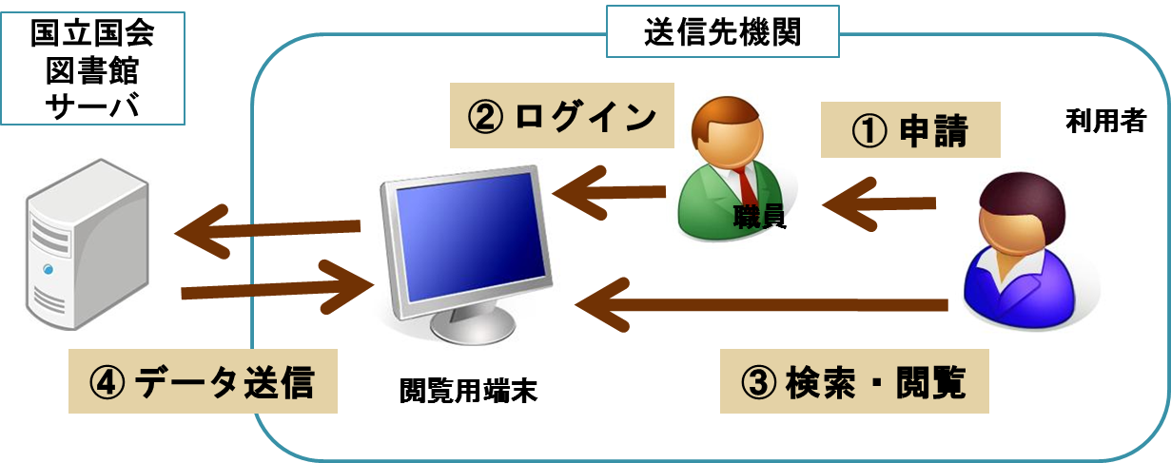
閲覧利用
「国立国会図書館のデジタル化資料の図書館等への限定送信に関する合意事項」に基づき利用提供
職員
・端末は職員の目の届く場所に設置 ／ ・利用は送信先機関の「登録利用者」のみ ／ ・閲覧申込の都度、職員がログイン ／ ・利用後、ブラウザを終了 ／ ・不正の監視・注意喚起
Notes:
・端末は職員の目の届く場所に設置 ／ ・利用は送信先機関の「登録利用者」のみ ／ ・閲覧申込の都度、職員がログイン ／ ・利用後、ブラウザを終了 ／ ・不正の監視・注意喚起

Slide 40
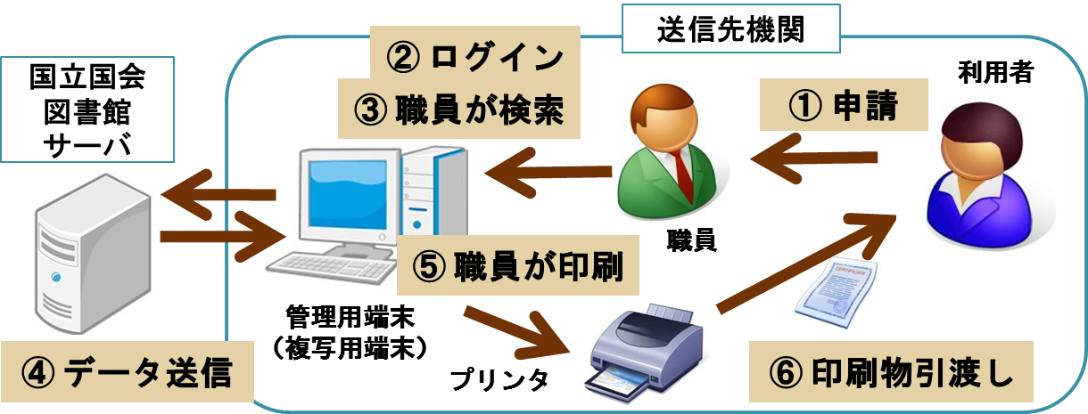
複写利用
「国立国会図書館のデジタル化資料の図書館等への限定送信に関する合意事項」に基づき利用提供
・端末は利用者が操作できない場所に設置 ／ ・利用は送信先機関の「登録利用者」のみ ／ ・複写申込の都度、職員がプリントアウト（セルフプリントアウト不可） ／ ・著作権法上の要件の確認 ／ ・利用後、ブラウザを終了（キャッシュの自動削除をONに） ／ ・複写記録の作成と１年間保存（個人情報を除く）
Notes:
・端末は利用者が操作できない場所に設置 ／ ・利用は送信先機関の「登録利用者」のみ ／ ・複写申込の都度、職員がプリントアウト（セルフプリントアウト不可） ／ ・著作権法上の要件の確認 ／ ・利用後、ブラウザを終了（キャッシュの自動削除をONに） ／ ・複写記録の作成と１年間保存（個人情報を除く）

Slide 41
（参考）図書館送信サービスの利用統計
参加館は2014年10月10日現在で333館（都道府県立図書館53館、政令指定都市立図書館33館、市町村立図書館93館、大学図書館141館、その他13館）
参加館リスト： http://dl.ndl.go.jp/ja/soshin_librarylist.html
利用統計：http://dl.ndl.go.jp/ja/soshin_library_stats.html
 | 平成26年1月～9月 | 平成26年9月
閲覧 | 56,489 回 | 10,342回 （1日平均345回）
複写 | 24,941回 | 4,224回 （1日平均141回）
↑館種別の利用割合
（平成26年1月～9月）
資料種別の利用割合→
（平成26年1月～9月）

Slide 42
歴史的音源の公共図書館等への配信提供
歴史的音源とは
1900年初頭～1950年頃に日本国内で製造されたSP盤及び金属原盤等に収録された音楽・演説等の音源
歴史的音盤アーカイブ推進協議会（HiRAC）がデジタル化。
2011年5月に提供開始。
提供音源は約5万音源。
著作権・著作隣接権保護期間を満了したものはインターネット公開（約1,000音源）。
⇒つまり、大部分は国立国会図書館の施設内での提供のみ。
2012年7月に、公共図書館への配信を開始
配信参加館は、館内限定音源を含む全音源を図書館利用者に提供可能。
現在（2013年11月時点）、126館に配信中。以後、継続的に配信参加館募集
Notes:
・歴史的音源は、1900年初頭から1950年頃までに国内で製造された初期の円盤型レコードであるSPレコードと原盤に収録された音源です。NHKやJASRACなどで構成されるデジタル化歴史的音盤アーカイブ推進協議会（HiRAC）が行っています。
＊平成19（2007）年、歴史的･文化的資産である初期のレコード（SP盤）及び原盤の劣化、散逸等による音源の喪失を防ぐため、日本放送協会 （NHK）、社団法人日本音楽著作権協会（JASRAC）、社団法人日本芸能実演家団体協議会（芸団協）、財団法人日本伝統文化振興財団、特定非営利活動 法人映像産業振興機構（VIPO）及び一般社団法人日本レコード協会（RIAJ）の6団体が参加して歴史的音盤アーカイブ推進協議会（HiRAC）が設立 されました（名称は当時）。そして、1900年初頭から1950年頃までに国内で製造されたSP盤及び金属原盤等に収録された音楽･演説等、約5万の音源 のデジタル化を開始しました。
・著作権・著作隣接権が満了した音源はインターネット公開しておりますが、残念ながら件数は約1,000件とあまり多くはありません。しかし、公立図書館については、国立国会図書館館内に限定して提供している音源を含めて全音源の配信もおこなっています。配信参加館は図書館の施設内で利用者にすべての音源を提供することが可能です。11月時点で、126館が参加しています。現在も配信参加館を募集しています。

Slide 43
ナレッジデータベース

Slide 44
はじめに
2005年
「電子図書館中期計画2004」
情報資源に関する情報の充実
情報に到達するための手段や情報の充実
検索手段の充実
主題情報の充実
NDLの強みは何か
NDLが提供すべき情報とは何か
仮想参考図書室
情報資源に関する情報の充実
ナレッジデータベース

Slide 45
何故、ナレッジDBか
「電子図書館中期計画2004」に基づき、
情報に到達するための手段や情報の充実
検索手段の充実
主題情報の充実
NDL全職員を対象とする
ナレッジデータベースを構築する。
必要な人（利用者）が自由に利用可能
NDLの強みを活かす

Slide 46
もう少し詳しく・・・
情報資源に関する情報の更なる充実を図る
個人的な主題知識（ナレッジ）を継承する
NDL組織全体として、職員全員の主題知識や
情報収集能力などを出し合うことが必要。
システム的には、
メインシステム「ナレッジデータベース」
サブシステム「ナレッジコミュニティ」
解決策

Slide 47
NDLナレッジDBの定義
ナレッジデータベース
知識の集まりだけでなく、データ、情報、知恵、ノウハウなどNDL組織で発生した知的資産全体を指す。
ナレッジコミュニティ（サブシステム）
ユーザー同士の半同期的な質問と回答、ニュース等の収集により形成される共同知識の集約サイトを指す。
Yahoo!知恵袋、はてな、NAVER - 知識PLUS、
教えて! Goo、OKWebコミュニティ

Slide 48
ナレッジDBの目的
当館で発生したすべての知的情報
ナレッジコミュニティによる関連情報
媒体に関わらず全館的に収集し、蓄積する。
ナレッジDBの目的
利用者のニーズ、日常の調査活動
レファレンスへの効率化、知的価値創造に貢献

Slide 49
ナレッジDB対象コンテンツ
・既存のデータ
･当館刊行物／統制語辞書類／調査研究レポート類
・個人的資料（業務上作成資料を含む）
・非公式参考情報メモ（他者の参考になる情報）
・外部発表資料（論文、報告書、ppt等講演資料類）
・当館作成マニュアル、教材、レジメ
・有用な情報源の所在情報Webサイト Dnavi
・貴重書や電子展示会等での解題情報等
ナレッジデータベース
ナレッジ
コミュニティ
レファレンス事例情報
／Q&A／支援情報
メール情報
KnowHow
KnowWho
ウオッチング収集情報
（ニュース、ブログ・・・）

Slide 50
科技で発生する資料・インフォーマルなメモ等すべて
NDLデジタルアーカイブポータル
(→将来は「日本のデジタルアーカイブポータル」へ)
(Myポータルとしての主題ポータル群)
インフォメーション
カード
○○分野
ポータル
○○分野
ポータル
他ポータル
(Google, Yahoo!,…)
科技ポータル
電話レファレンス
回答時メモ
…
「テーマ別調べ方案内」
の資料データ部分
外部・内部研修
資料
(統合検索等サービス
動的にページ生成)
ダイレクトリー
雑談メモ
会議録・
レジュメ
情報収集用
(ナレッジ
コミュニティ)
科技データ
○○課データ
○○課データ
主題○○課のデータ
他機関の
科技関係DB
他機関のDB
インデックス
NDLナレッジDB
主題○○課のデータ
館内他のDP
(デジデポはここ?)

Slide 51
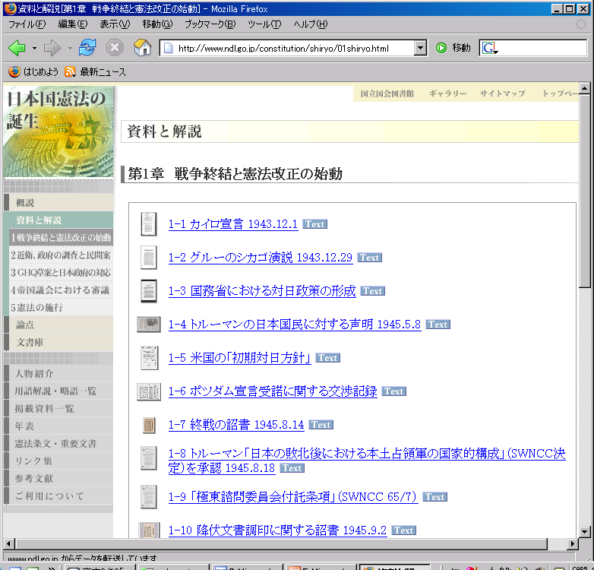
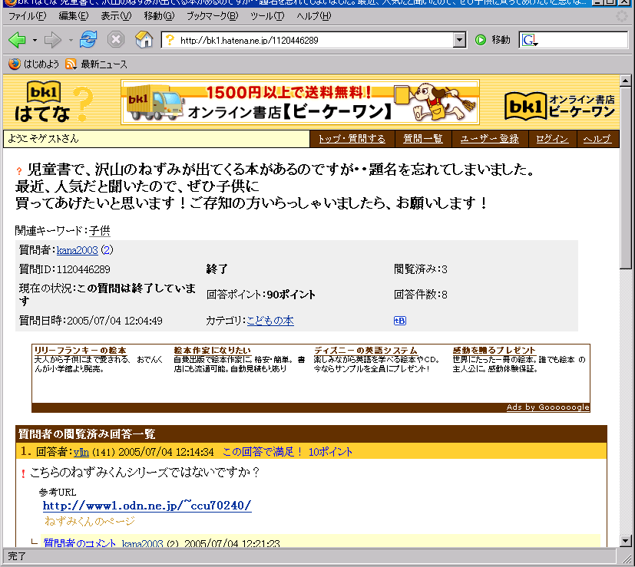

Slide 52
ナレッジDB構築のためには
知的関連情報として再利用しやすくすること。
共有化を図る
PhysicalをDigitalに
暗黙知を形式知に
非同期を同期的に

Slide 53
求められる機能
収集・組織化
メタデータの入力、自動収集、自動作成機能
RSS機能
登録・蓄積
メタデータ登録機能
一次情報自動アップロード機能
リポジトリ機能
提供
メタデータ検索機能
全文検索機能
連想検索機能
自然言語群検索機能
サブジェクトゲートウェイ機能
パスファインダー機能
ILL機能
オンラインチュートリアル機能（動画、音声ヘルプ機能）
他システムとのシステム連携機能（Webサービス機能）

Slide 54
自然言語群による連想検索
コンテンツの内容は
全文検索
個々のコンテンツは
メタデータ検索
ILL機能
他システムとの連携
機能（Webサービス）
サブジェクト・
ゲートウェイ機能
パスファインダー機能
リポジトリ機能
オンライン
チュートリアル
メタデータの入力・
収集・作成・登録
一次情報の収集・
アップロード・蓄積
提供のために
組織化のために

